Slide 1
От хаоса к порядку
мастерство сортировки данных

Slide 2
Что значит «сортировать»
Сортировка - упорядочивание элементов коллекции.
[6, 9, 0, -5, 1] -> [-5, 0, 1, 6, 9]
Ускорение поиска
Удобство восприятия информации
Оптимизация других более сложных задач

Slide 3
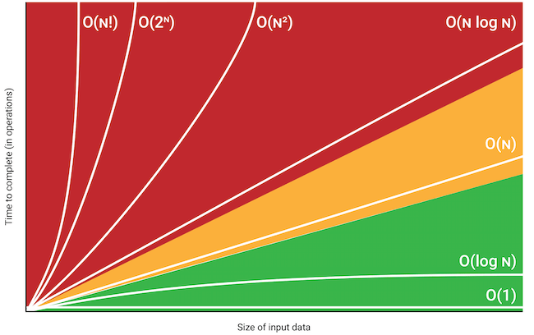
Вспоминаем О-большое
Это способ оценить, насколько быстро растёт время работы алгоритма при увеличении объёма данных
O(1) - не зависим от размера данных
О(n) - тратим время пропорционально размеру данных
О(n²) - время работы растет пропорционально квадрату объема данных
О(nlogn) - многие эффективные алгоритмы сортировки работают за такое время

Slide 4
Зачем знать О-большое

Slide 5
Зачем знать О-большое

Slide 6
Учимся определять О-большое
Нам важно понимать, насколько эффективен наш код по потреблению памяти и по времени выполнения, поэтому держим в голове список шагов:
1. Найти основные операции - сравнения, перестановки, циклы
2. Посчитать, сколько раз они повторяются - как часто встречаются в зависимости от входных данных (n)
3. Упростить выражение - отбросить константы и оставить только часть, которая растет быстрее всего
4. Учесть худший случай

Slide 7
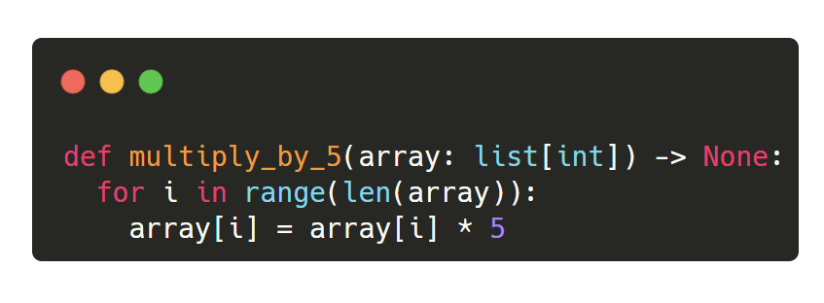
Учимся определять О-большое
Пример с модификацией данных

Slide 8
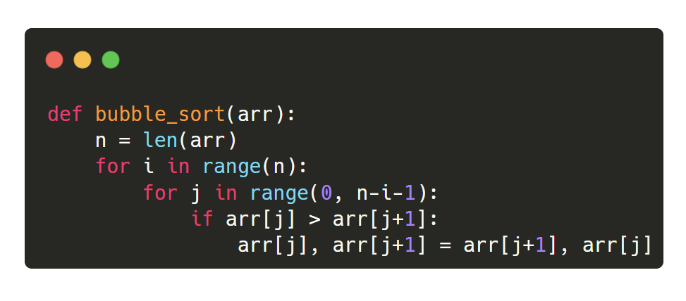
Учимся определять О-большое
Пример сортировки пузырьком

Slide 9
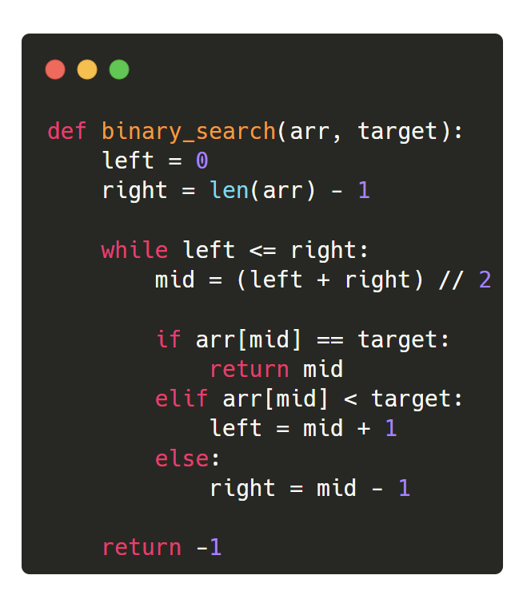
Учимся определять О-большое
Пример бинарного поиска

Slide 10
Пузырьковая сортировка
Сортировка пузырьком — это самый простой алгоритм сортировки. Он проходит по массиву несколько раз, на каждом этапе перемещая самое большое значение из неотсортированных в конец массива.

Slide 11
Реализация пузырьковой сортировки
Худшее время: O(n²)
Среднее время: O(n²)
Лучшее время: O(n²)

Slide 12
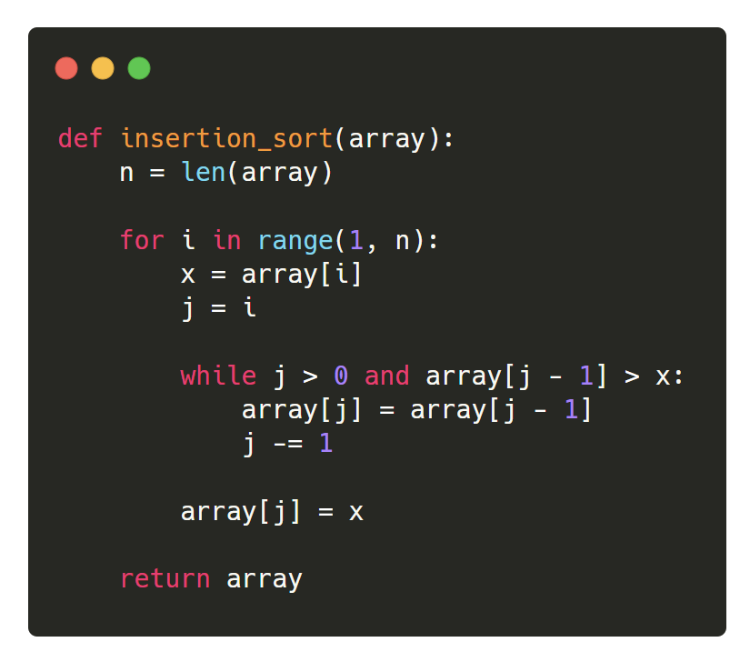
Сортировка вставками
1. Начинаем с первого элемента — он уже считается отсортированным
2. Берём следующий элемент и вставляем его в правильную позицию в отсортированной части массива
3. Повторяем этот процесс для всех элементов
Худшее время: O(n²)
Среднее время: O(n²)
Лучшее время: O(n)

Slide 13
Основные моменты алгоритма сортировки вставками
1. Образовательная ценность
Идеально подходит для обучения концепции сортировки
2. Понимание адаптивности
Алгоритм «подстраивается» под текущие данные, мы не сортируем все элементы подряд
3. Реализация в гибридных алгоритмах
Сортировка вставками используется в более сложных алгоритмах сортировки

Slide 14
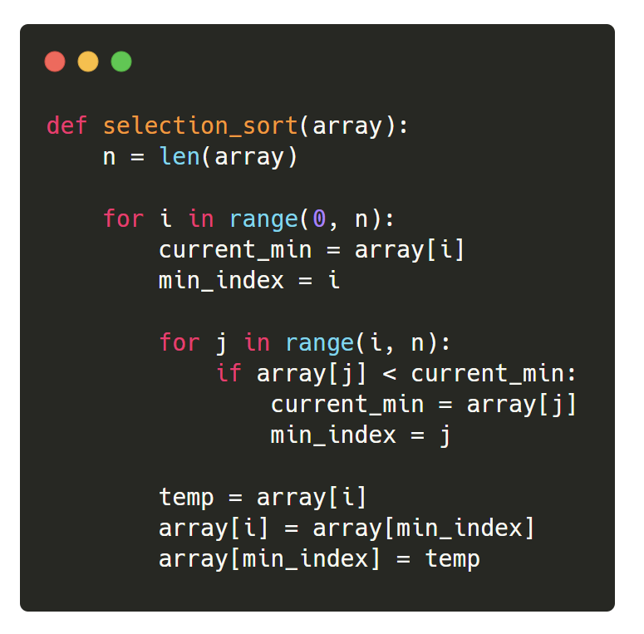
Сортировка выбором
1.Находим минимальный элемент в неотсортированной части массива
2.Меняем его местами с первым элементом неотсортированной части
3. Повторяем процесс для оставшейся неотсортированной части
Худшее время: O(n²)
Среднее время: O(n²)
Лучшее время: O(n²)

Slide 15
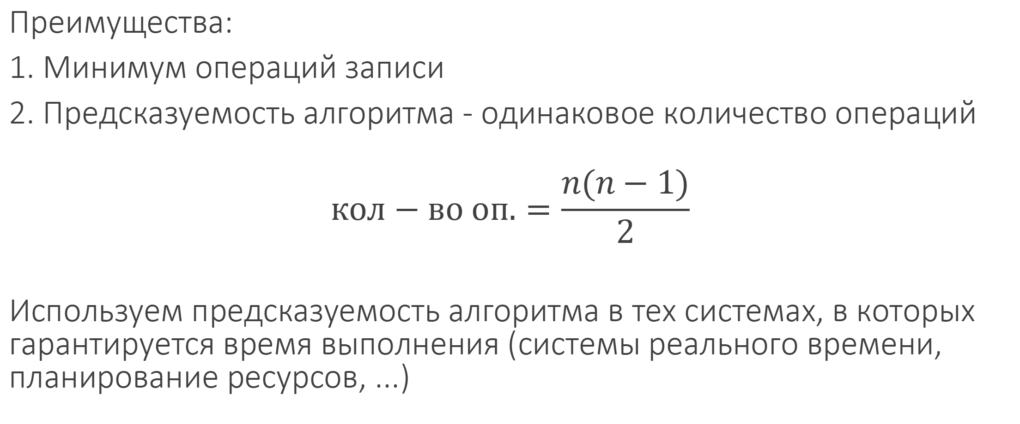
Основные моменты алгоритма сортировки выбором
Преимущества:
1. Минимум операций записи
2. Предсказуемость алгоритма - одинаковое количество операций
$$кол−во оп.=\frac{n(n−1)}{2}$$
Используем предсказуемость алгоритма в тех системах, в которых гарантируется время выполнения (системы реального времени, планирование ресурсов, ...)

Slide 16
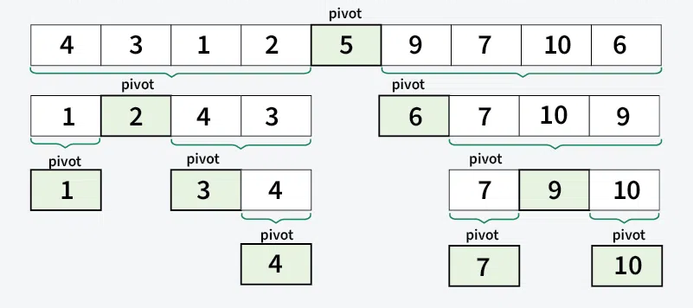
Быстрая сортировка
1. Из массива выбирается один элемент, который называется опорным (pivot). Это может быть первый элемент, последний, средний или случайный элемент
2. Массив разделяется на две части: элементы меньше опорного и элементы больше опорного
3. Рекурсивная сортировка
Алгоритм рекурсивно применяется к двум частям массива (меньше опорного и больше опорного)
4. Базовый случай: если размер массива меньше или равен 1, возвращаем массив, так как он уже отсортирован

Slide 17
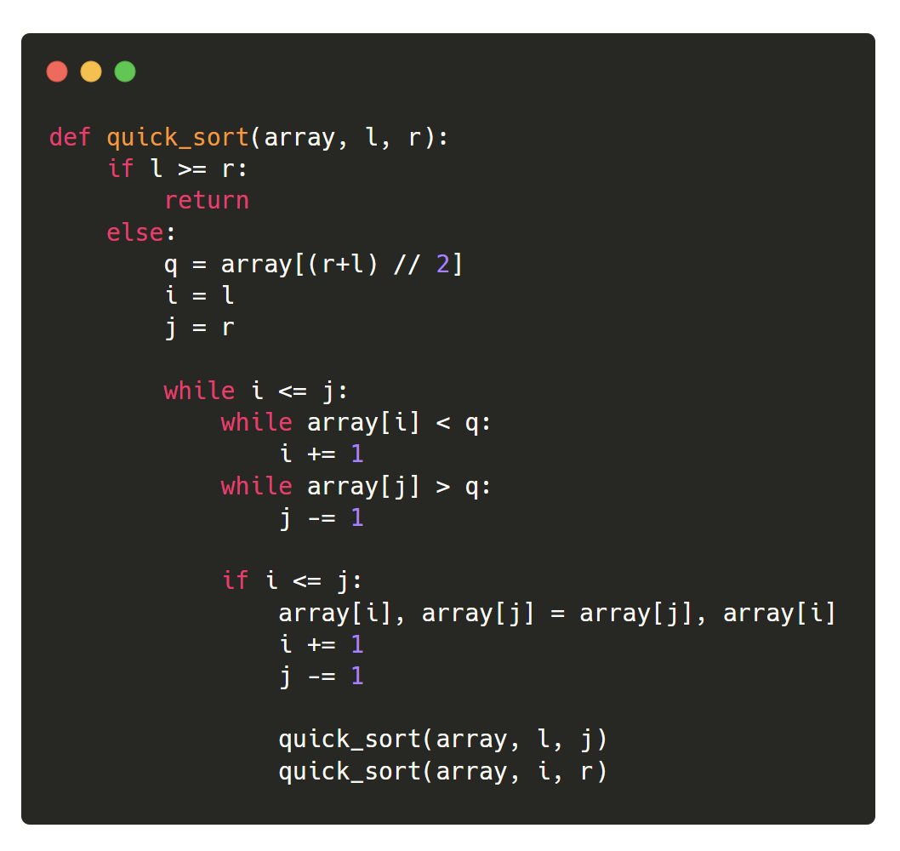
Реализация быстрой сортировки
Худшее время: O(n²)
Среднее время: O(nlogn)
Лучшее время: O(n)

Slide 18
Основные моменты алгоритма быстрой сортировки
1. Высокая скорость
В среднем случае быстрая сортировка работает за O(nlogn), что делает её одной из самых быстрых сортировок.
2. Эффективность на больших данных
Алгоритм хорошо масштабируется и работает быстро даже на больших объёмах данных.
3. Адаптивность
На частично отсортированных данных алгоритм работает быстрее.
4. Зависимость от опорного элемента
Если неудачно выбрать опорный элемент, то О-большое может стать O(n²).

Slide 19
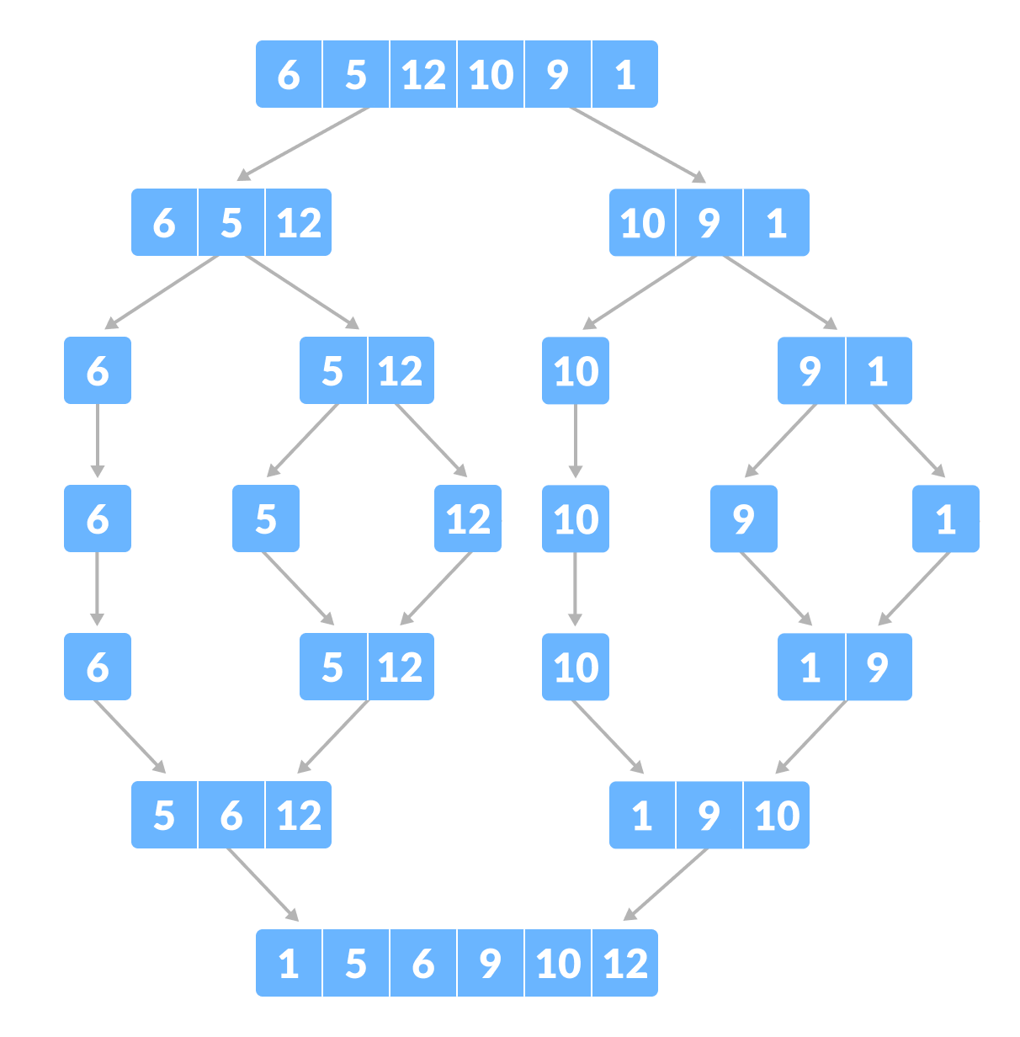
Сортировка слиянием
Находим индекс середины массива и делим массив на две половины:
левую половину: элементы от начала до mid.
правую половину: элементы от mid до конца.
Рекурсивно применяем алгоритм к левой и правой половинам.
Шаг слияния: создаем пустой массив для хранения отсортированных элементов. Пока есть элементы в обеих половинах:
Сравниваем текущие элементы из левой и правой половин и добавляем меньший элемент в результирующий массив
Если остались элементы в левой или правой половине – добавляем их в конец результирующего массива

Slide 20
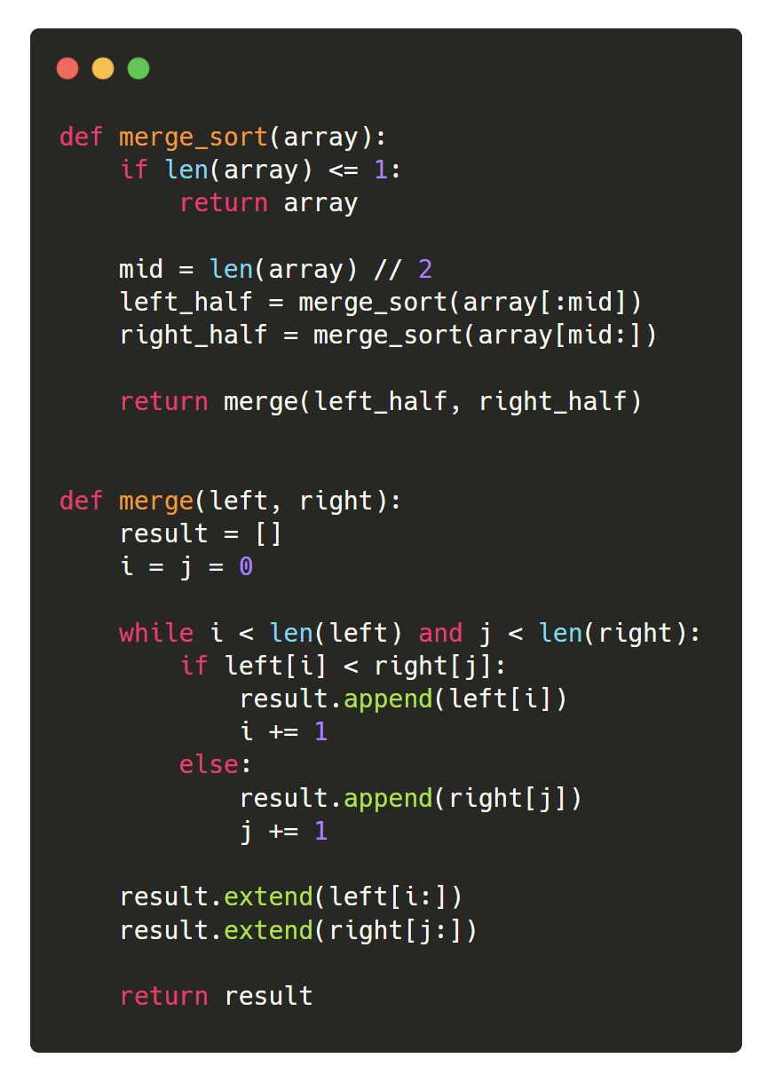
Реализация сортировки слиянием
Худшее время: O(nlogn)
Среднее время: O(nlogn)
Лучшее время: O(nlogn)

Slide 21
Основные моменты сортировки слиянием
1. Стабильность
Алгоритм сохраняет порядок равных элементов, что важно в некоторых задачах.
2. Предсказуемость
Время работы всегда O(nlogn), независимо от входных данных.
3. Эффективность на больших данных
Алгоритм хорошо масштабируется и работает быстро даже на больших объёмах данных.
4. Параллелизм
Алгоритм легко параллелизуется, так как разделение и слияние можно выполнять независимо.
5. Дополнительная память
Алгоритм требует O(n) дополнительной памяти для хранения временных массивов.
6. Немного медленнее на маленьких данных
На небольших массивах сортировка слиянием может быть медленнее, чем, например, сортировка вставками.

Slide 22
А что значит стабильность
Стабильность - свойство сохранять относительный порядок элементов
Исходный массив: [(3, 'яблоко'), (2, 'банан'), (3, 'апельсин')]
Стабильная сортировка: [(2, 'банан'), (3, 'яблоко'), (3, 'апельсин')]
Нестабильная сортировка: [(2, 'банан'), (3, 'апельсин'), (3, 'яблоко')]
Применение:
Сортировка по нескольким полям
Работа с данными из БД
Пользовательский интерфейс

Slide 23
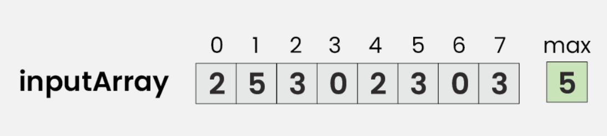
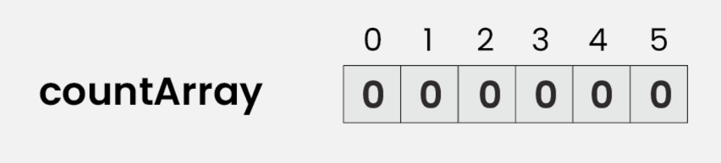
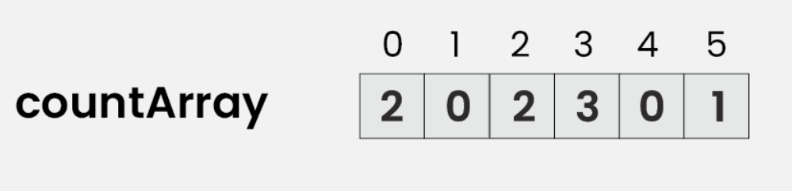
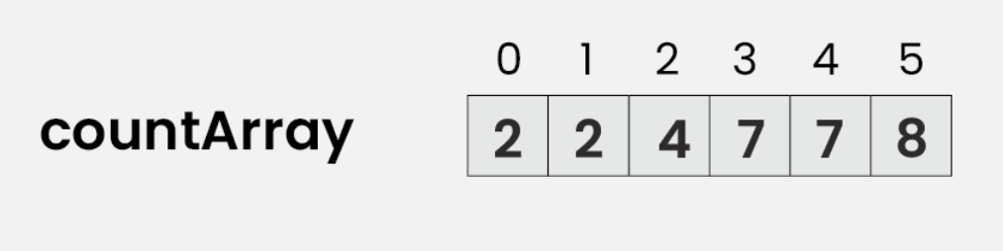
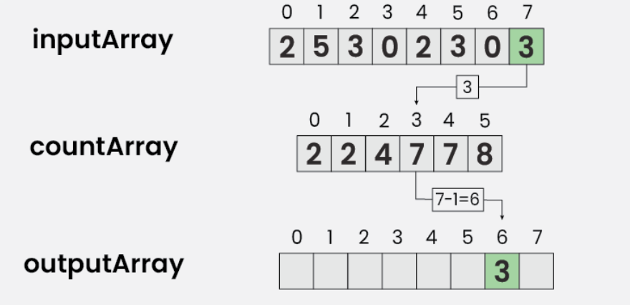
Сортировка подсчетом
Определяем максимальное и минимальное число в массиве. В реальных задачах диапазон значений извествен.
Мы создаём вспомогательный массив и на старте заполняем его нулями, длина которого равна (максимальное значение - минимальное значение + 1). Этот массив будет использоваться для хранения количества вхождений каждого значения.
Проходим по исходному массиву и увеличиваем соответствующий индекс во вспомогательном массиве для каждого элемента.
Изменяем вспомогательный массив, чтобы он содержал префиксные суммы. Это позволит определить позиции каждого элемента в отсортированном массиве.
Создаем выходной массив output. Проходим по исходному массиву в обратном порядке и для каждого элемента определяем его позицию в выходном массиве, используя вспомогательный массив. Уменьшаем значение во вспомогательном массиведля этого элемента на 1.

Slide 24
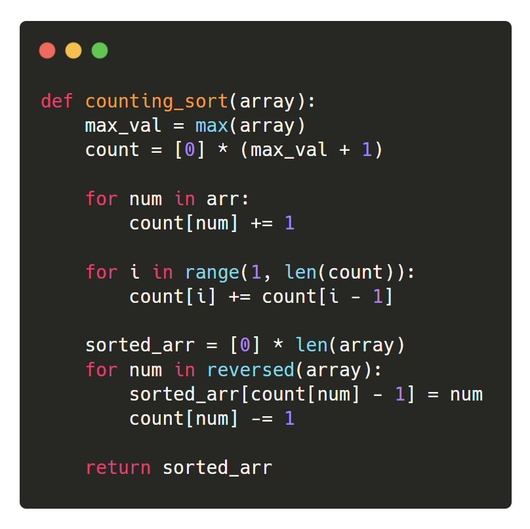
Реализация сортировки подсчетом
Худшее время: O(n)
Среднее время: O(n)
Лучшее время: O(n)

Slide 25
Основные моменты сортировки подсчетом
1. Линейное время работы
Алгоритм работает за O(n), что делает его очень быстрым для подходящих данных.
3. Стабильность
Если реализовать правильно, алгоритм сохраняет порядок элементов с одинаковыми значениями.
4. Ограниченная применимость
Алгоритм работает только с целыми числами (или объектами, которые можно привести к целым числам).
5. Требует дополнительной памяти
Алгоритм использует массив `count`, размер которого зависит от диапазона значений.
6.Неэффективен для больших диапазонов
Если диапазон значений очень большой (например, от 1 до миллиона), алгоритм становится неэффективным по памяти.

Slide 26


Задача
Пусть есть датчики, которые измеряют давление в реальном времени. Эти датчики могут передавать данные с высокой частотой, и за определенный период времени (например, за час) может быть получено большое количество показаний давления. Показания давления могут варьироваться в пределах от 0 до 1000 бар.
Условия задачи:
1. Датчики фиксируют значения давления каждую секунду в течение часа, что дает в итоге 3600 показаний.
2. Все показания находятся в диапазоне от 0 до 1000 бар.
3. Необходимо использовать эти показания для дальнейшего анализа и поиска аномалий, таких как резкие скачки давления.

Slide 27
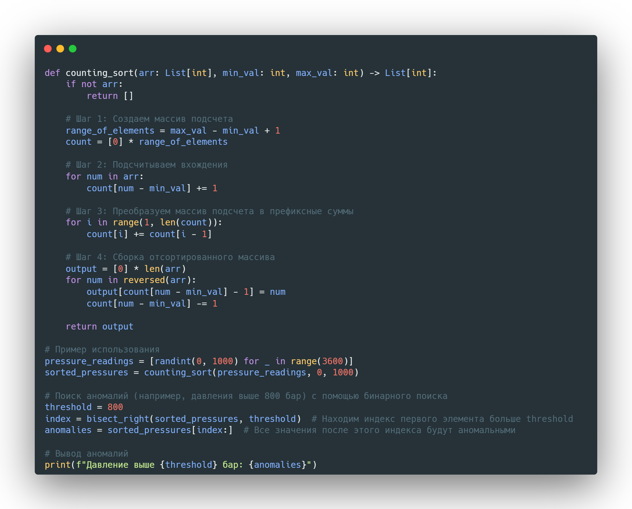

Slide 28
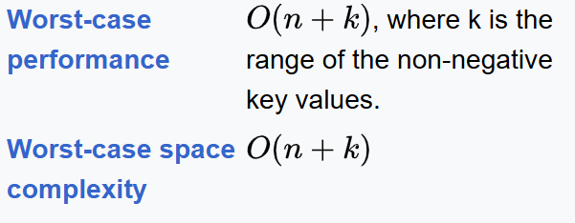
Проверяем эффективность
Величина данных | CountingSort | QuickSort | MergeSort
100 | 0.09798 | 0.64422 | 1.24781
500 | 0.08728 | 0.67818 | 1.24451
1000 | 0.08977 | 0.66195 | 1.14360
10000 | 0.08354 | 0.59254 | 1.26811
100000 | 0.07622 | 0.57303 | 1.20149
Среднее время в секундах, серия из 100 испытаний

Slide 29
Квиз
1. Что такое сортировка?

Slide 30
Квиз
2. Что такое O-большое (O-нотация)?

Slide 31
Квиз
3. Что такое стабильность в сортировке?

Slide 32
Квиз
4. Какие алгоритмы сортировки требуют O(n) дополнительной памяти?

Slide 33
Квиз
5. Какие алгоритмы сортировки используют принцип "разделяй и властвуй"?

